Slide 1
Фрактална графика
Николина Николова

Slide 2

Очаквани резултати
Фрактална графика
Създаване на фрактална графика с Java

Slide 3
Фрактали

Slide 4
Фрактал
Fractal Geometry plays two roles. It is the geometry of deterministic chaos and it can also describe the geometry of mountains, clouds and galaxies. Benoit Mandelbrot
Fractus (лат) – счупен
Природен или геометричен обект, който се характеризира със себеподобност – съставен е от по-малки обекти, еднакви или подобни на оригинала

Slide 5
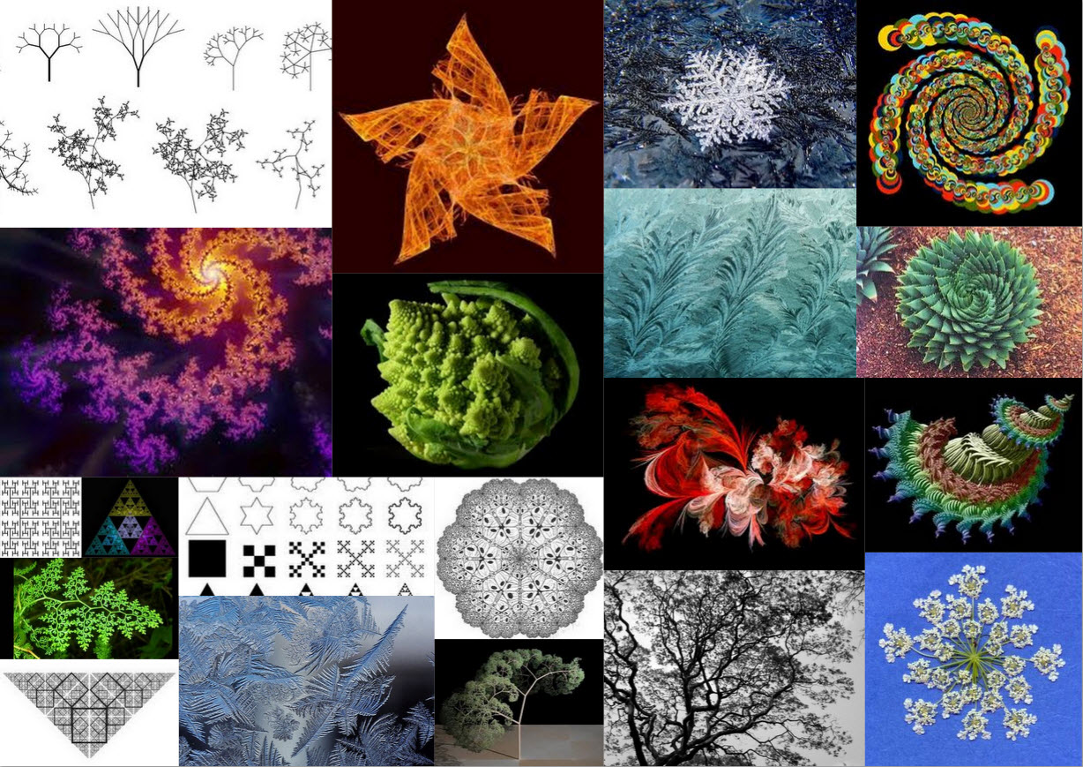

Slide 6
Снежинка на Кох

Slide 7
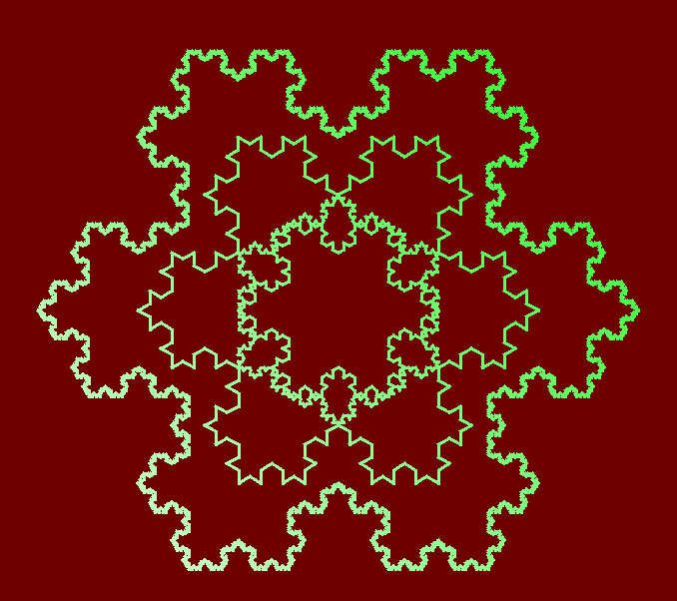

Slide 8
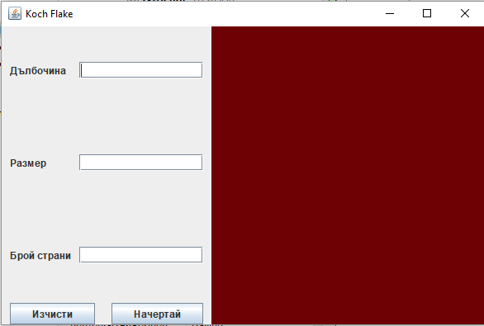
1. Подготовка на ГПИ
txtDepth
pnlControl
txtSize
txtNumberOfSides
pnlCanvas
btnClear
btnDraw

Slide 9
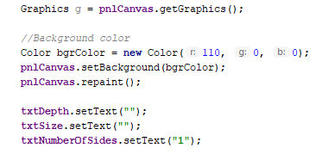
2. Бутон „Изчисти“

Slide 10
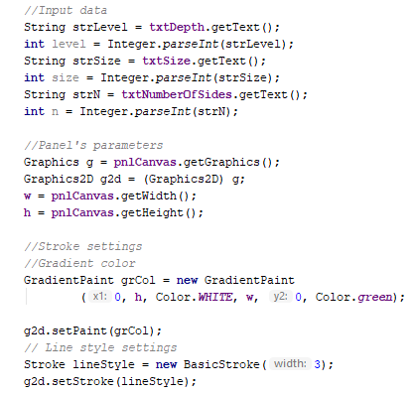
3. Бутон „Начертай“ Настройки на линия (1)

Slide 11
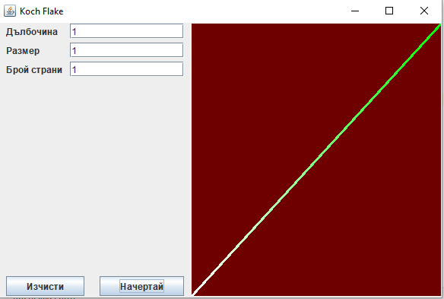
3A. Тест

Slide 12
Фрактал на Кох върху отсечка
Частен случай: брой страни = 1

Slide 13
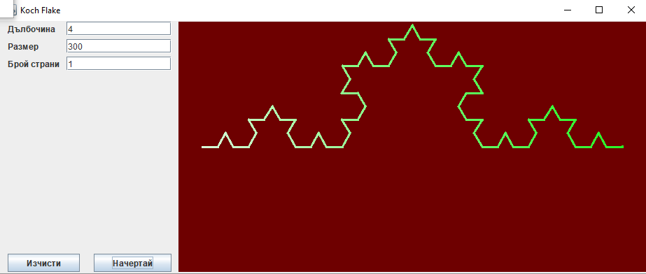


Отсечка
400
$$\left(x0, y0\right)$$
$$\left(x1, y1\right)$$
size = 400

Slide 14

Параметри на рекурсивната функция flake
Координати на краищата на отсечката (x0, y0) и (x1, y1)
Графика на панела за чертане Graphics2D g2d
Дълбочина level

Slide 15
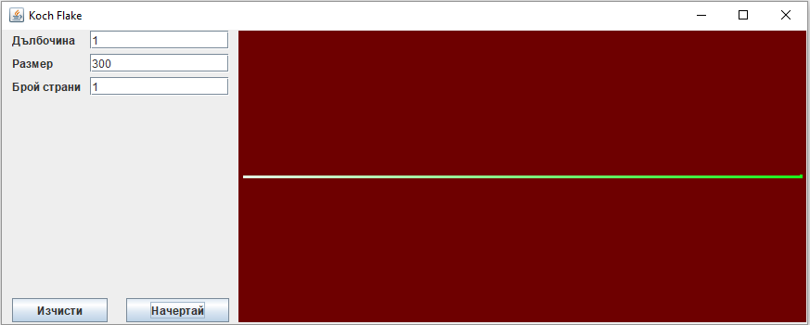

Математически модел Условие за спиране
Дълбочина = 1
Резултат: отсечка

Slide 16
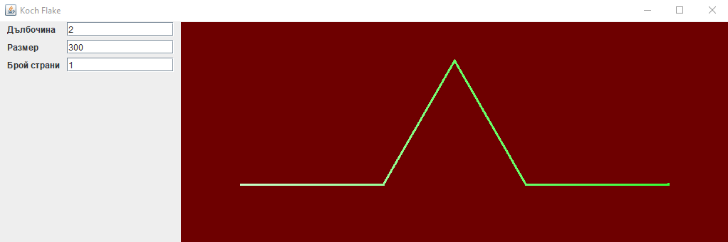
Рекурсивно обръщение Експериментално проследяване
Дълбочина = 2
Резултат: три нови ключови точки
Да се намерят координатите на тези точки!

Slide 17
Ключови точки
E (x4, y4)
A (x0, y0)
C (x2, y2)
D (x3, y3)
B (x1, y1)

Slide 18
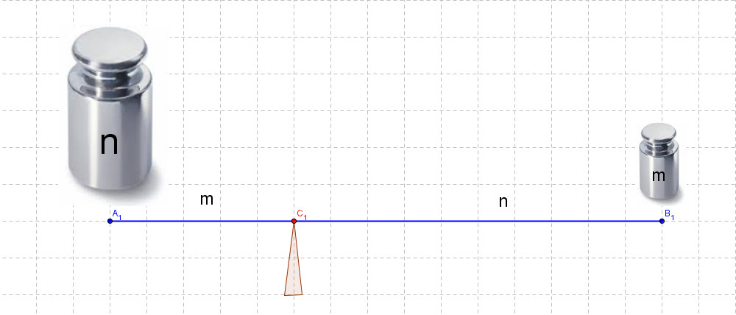

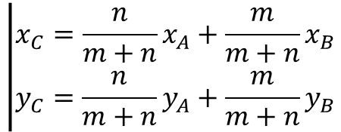
Правило на лоста
$$\left(x_{C}, y_{C}\right)= \left(\frac{n}{m+n}, \frac{m}{m+n}\right)\left(\begin{matrix}x_{A} & y_{A} \\ x_{B} & y_{B}\end{matrix}\right), т.е.$$
$$\left|\begin{matrix}x_{C}=\frac{n}{m+n}x_{A}+\frac{m}{m+n}x_{B} \\ y_{C}=\frac{n}{m+n}y_{A}+\frac{m}{m+n}y_{B}\end{matrix}\right.$$

Slide 19
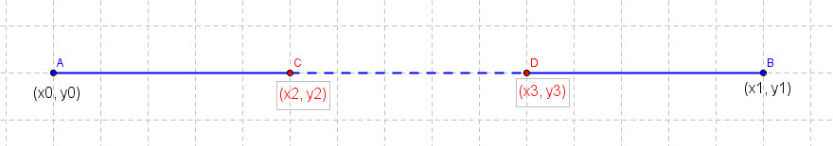
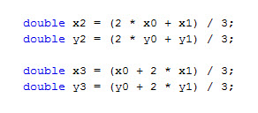
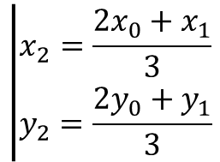
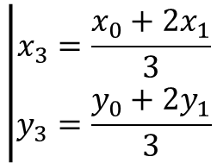
Координати на точки C и D
1
2
2
1
$$\left|\begin{matrix}x_{2}=\frac{2x_{0}+x_{1}}{3} \\ y_{2}=\frac{2y_{0}+y_{1}}{3}\end{matrix}\right.$$
$$\left|\begin{matrix}x_{3}=\frac{x_{0}+{2x}_{1}}{3} \\ y_{3}=\frac{y_{0}+{2y}_{1}}{3}\end{matrix}\right.$$

Slide 20
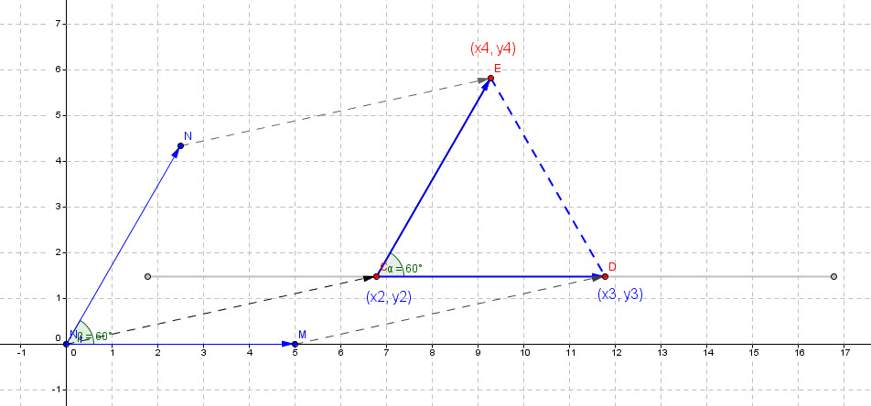

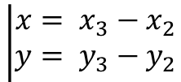




Координати на т. Е
$$\overset{→}{CD}=\overset{→}{a}=\left(x, y\right)$$
$$\left|\begin{matrix}x= x_{3}−x_{2} \\ y= y_{3}−y_{2}\end{matrix}\right.$$
$$\overset{→}{b}$$
$$\overset{→}{b}$$
$$\overset{→}{a}\left(x, y\right)$$
$$\overset{→}{a}\left(x, y\right)$$

Slide 21
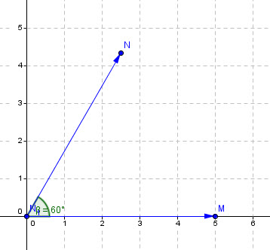

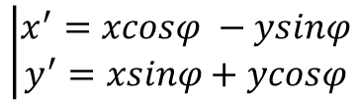



Ротация
$$\left(\begin{matrix}x′ \\ y′\end{matrix}\right)=\left(\begin{matrix}cosφ & −sinφ \\ sinφ & cosφ\end{matrix}\right)\left(\begin{matrix}x \\ y\end{matrix}\right), т.е.$$
$$\overset{→}{b}\left(x^{′}, y′\right)$$
$$\left|\begin{matrix}x^{′}=xcosφ −ysinφ \\ y^{′}=xsinφ+ycosφ\end{matrix}\right.$$
$$φ$$
$$\overset{→}{a}\left(x, y\right)$$

Slide 22

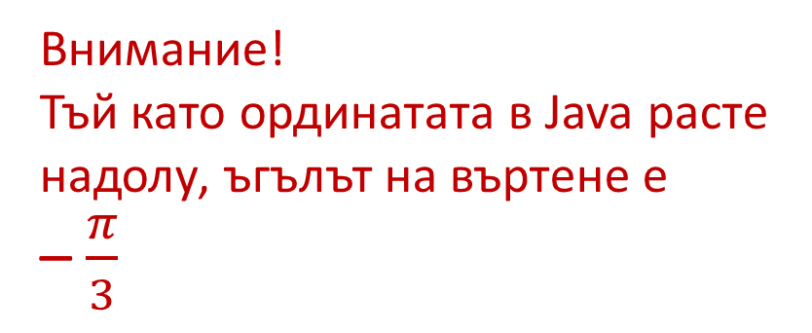
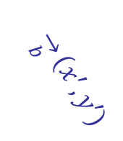

Ротация в Java
$$\overset{→}{b}\left(x^{′}, y′\right)$$
–
$$φ=−\frac{π}{3}$$
Внимание!
Тъй като ординатата в Java расте надолу, ъгълът на въртене е
– $\frac{π}{3}$
$$\overset{→}{a}\left(x, y\right)$$
$$\overset{→}{b}\left(x^{′}, y′\right)$$
+

Slide 23

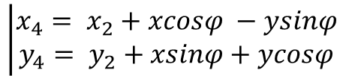


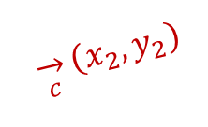

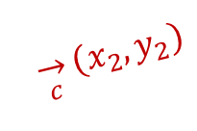
Транслация
$$\overset{→}{c}\left(x_{2},y_{2}\right)$$
$$\left(x^{′},y′\right)$$
$$\left(x_{4}{,y}_{4}\right)=\left(x′, y′\right)+\left(x_{2},y_{2}\right)$$
$$\overset{→}{b}$$
$$\overset{→}{b}\left(x^{′}, y′\right)$$
$$\left|\begin{matrix}x_{4}= x_{2}+xcosφ −ysinφ \\ y_{4}= y_{2}+xsinφ+ycosφ\end{matrix}\right.$$
$$\overset{→}{c}\left(x_{2},y_{2}\right)$$
$$\overset{→}{a}\left(x, y\right)$$
$$\overset{→}{a}\left(x, y\right)$$

Slide 24
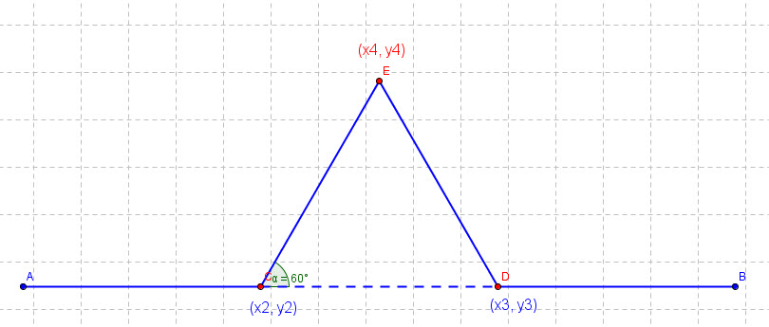
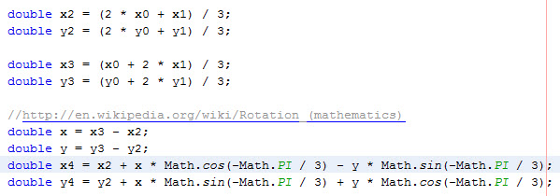
Координати - код

Slide 25

Рекурсивни обръщения
Същият фрагмент се повтаря върху всяка от четирите отсечки

Slide 26
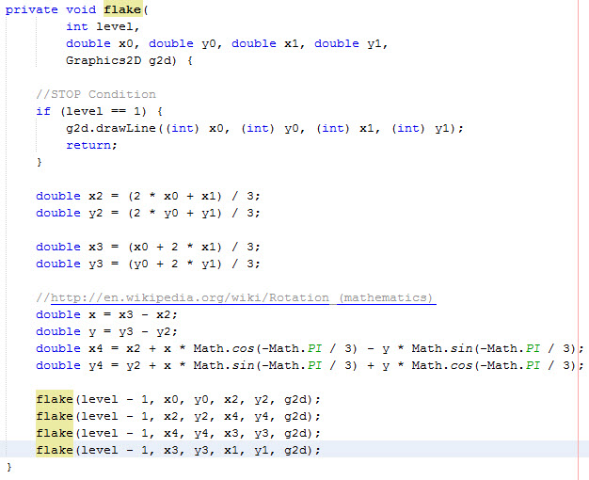
Метод flake

Slide 27

Анимиране
Забавяне на изчертаването с Thread.sleep(n) непосредствено преди края на рекурсивната функция flake
n – забавяне, милисекунди
30 милисекунди забавяне

Slide 28
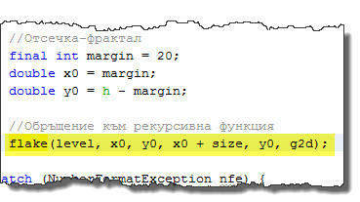
Обръщение към рекурсивен метод flake
Бутон „Начертай“, асоциираното събитие
След настройките на линията →TODO

Slide 29
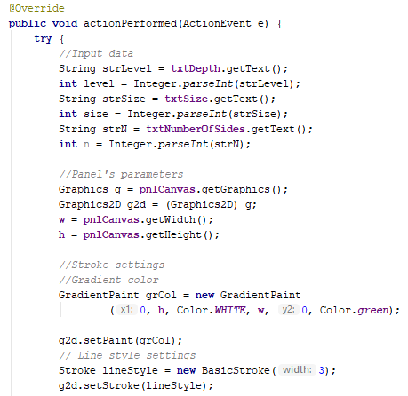
Бутон “Начертай“ – функционалност (1)

Slide 30
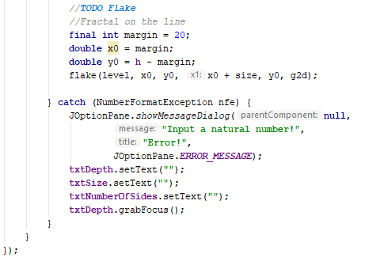
Бутон “Начертай“ – функционалност (2)

Slide 31
полигон
Страни - отсечки

Slide 32
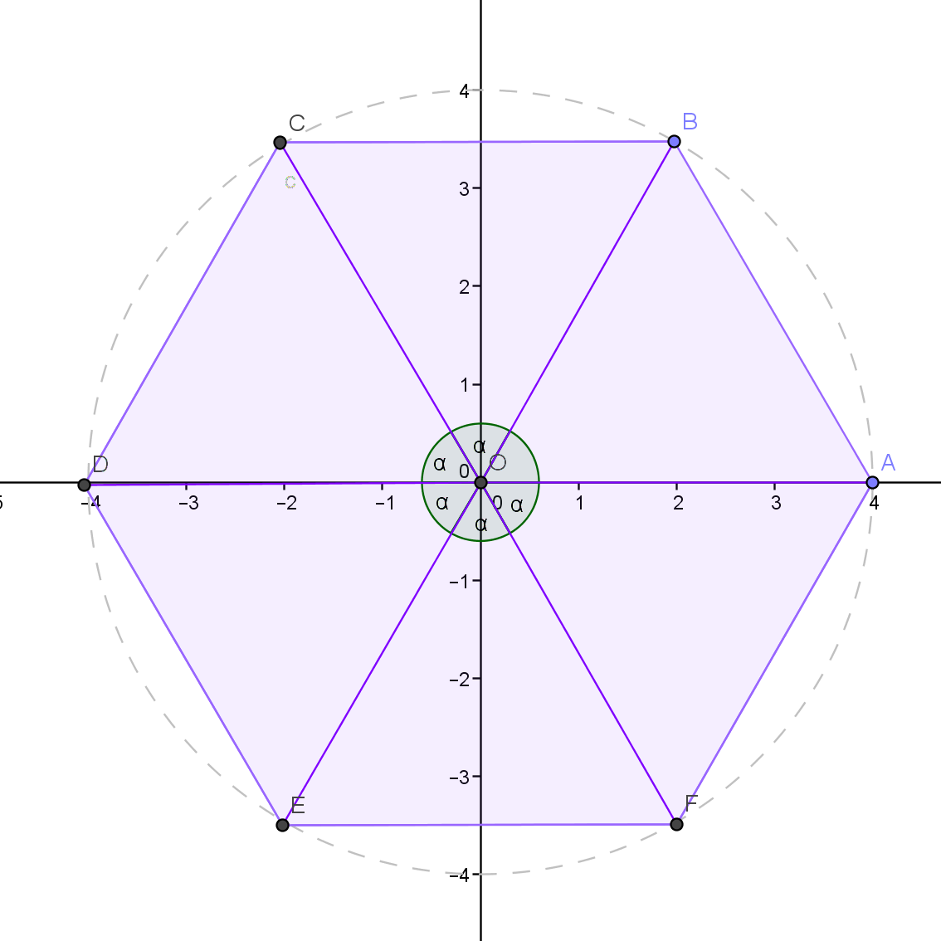
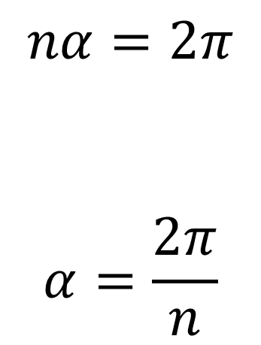

Правилен n-ъгълник
$$nα=2π$$
$$α=\frac{2π}{n}$$
$$α=\frac{2π}{n}$$

Slide 33


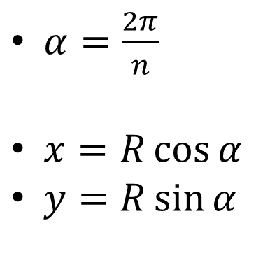

Геометрия
(x, y)
$α=\frac{2π}{n}$
$x=R\cos{α}$
$y=R\sin{α}$
R
$$y=R\sin{α}$$
$$α$$
$$x=R\cos{α}$$

Slide 34
Метод polygon
Параметри
Графика
Брой страни
Радиус (size)

Slide 35
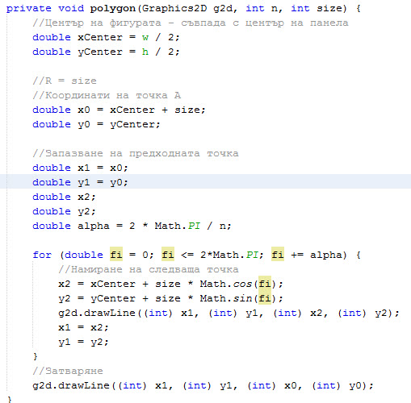

Slide 36
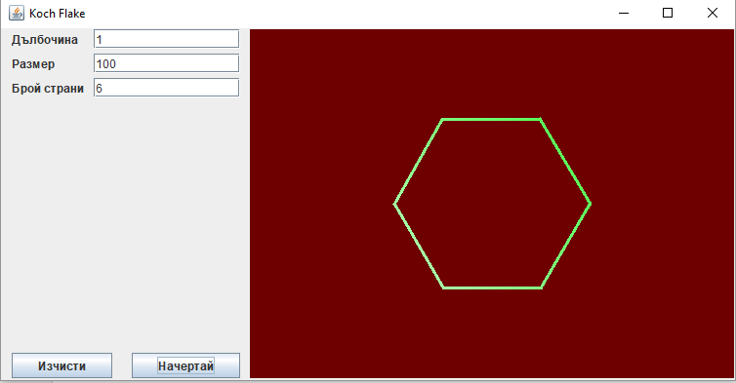
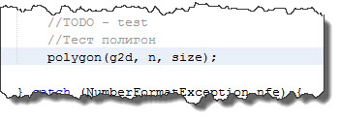
Тест - полигон
Бутон „Начертай“, на мястото на фрактала-отсечка

Slide 37
Полигон-фрактал
Страни – снежинка на Кох

Slide 38
Алгоритъм
Изчертава се полигон като всяка страна-отсечка се заменя със снежинка на Кох със същите параметри
Внимание:
Методът трябва да съдържа параметър за дълбочината на фрактала (level)
Препоръка:
Направете копие на метод polygon, преименувайте го и нанесете корекциите.

Slide 39
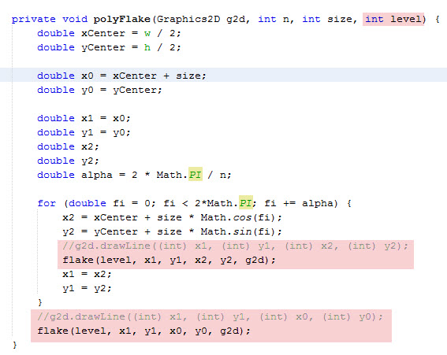
Метод polyFlake - код

Slide 40
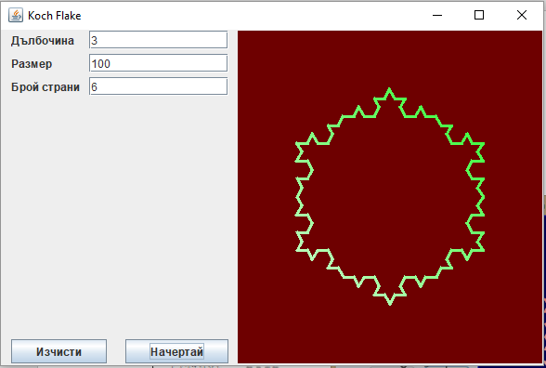
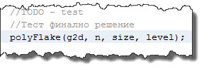
Тест - polyFlake
Бутон „Начертай“, на мястото на обръщението към polygon(…)

Slide 41
Триъгълник на Шерпински
Пример 2 - указания

Slide 42
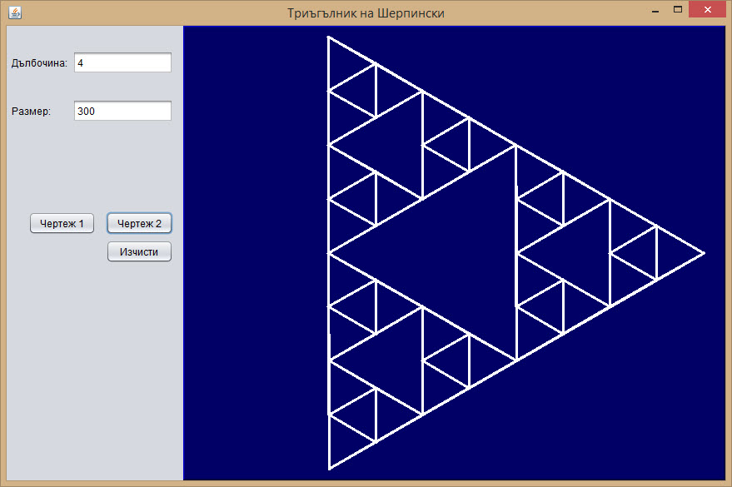
ГПИ Копие и редакция на предходния

Slide 43
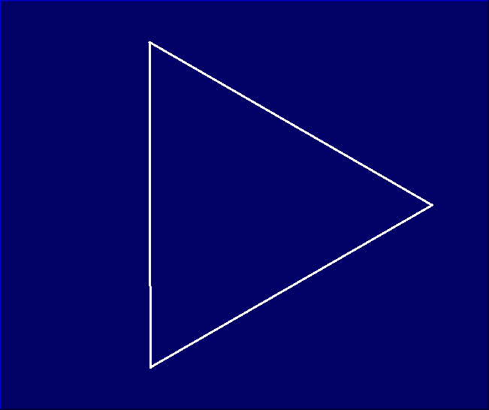
Параметри на рекурсивен метод triangles
Графика
Дълбочина на рекурсия (level)
Координати на трите върха на триъгълника
C(x2, y2)
B(x1, y1)
А(x0, y0)

Slide 44
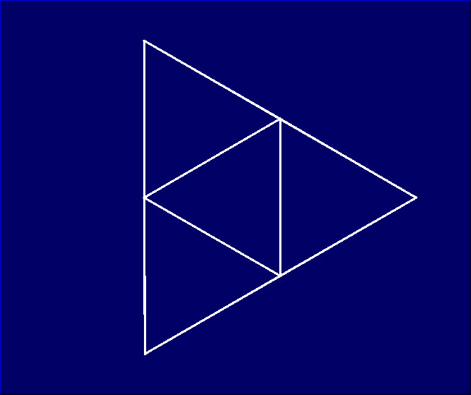
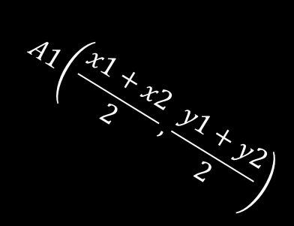
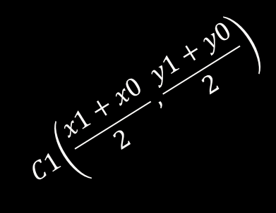

Геометрия – ключови точки
C(x2, y2)
$$A1\left(\frac{x1+x2}{2}, \frac{y1+y2}{2}\right)$$
B(x1, y1)
$$B1\left(\frac{x0+x2}{2}, \frac{y0+y2}{2}\right)$$
$$C1\left(\frac{x1+x0}{2}, \frac{y1+y0}{2}\right)$$
А(x0, y0)

Slide 45
Конструкция на рекурсията
Условие за спиране: level = 0
Рекурсивни обръщения - 3 броя За всеки от малките триъгълници
C
А1
B1
B
C1
А

Slide 46
Приятна и успешна работа!

